Slide 1

ANDROID DATABASE
Kelompok 9
Nathania Ernestinawati ( M3113108 )
Puri Kusuma Wardani ( M3113114 )
Siti Mahmudah ( M3113135 )

Slide 2
Pengertian Android Database
Android database adalah adalah kumpulan data yang disimpan secara sistematis di dalam android yang dapat diolah atau dimanipulasi menggunakan perangkat lunak (program aplikasi) untuk menghasilkan informasi.
Android sudah menyediakan sebuah database yang secara default sudah ada di dalam library Android, yaitu SQLite.
Untuk keperluan operasi database pada smartphone atau tablet Android, SQLite sangat mendukung karena ukurannya yang ringan, cepat dan kecil dalam hal sumber daya.

Slide 3
SQLite
SQLite itu merupakan sebuah Database yang bersifat ACID-compliant dan memiliki ukuran pustaka kode yang relatif kecil, ditulis dalam bahasa C.
SQLite merupakan proyek yang bersifat public domain yang dikerjakan oleh D. Richard Hipp. SQLite secara default sudah ada di dalam library Android.
Karena sifatnya sebagai embedded database, SQLite tidak memiliki server namun bentuknya adalah library yang akan dipanggil saat program dijalankan. Perintah-perintah SQL-nya juga sangat serupa seperti yang biasa digunakan yaitu SELECT, INSERT, UPDATE, DELETE.

Slide 4
SQLite adalah produk public domain. Artinya tidak punya lisensi, anda boleh mengambil binary atau source codenya secara free / GRATIS
Tipe data yang didukung di SQLite : Numeric ( integer , float , double),
Text ( Char , varchar , text )
DATETIME
BLOB.

Slide 5

Untuk mulai mengembangkan aplikasi Android menggunakan SQLite, tidak ada instalasi tambahan yang perlu dilakukan karena library SQLite sudah ada di dalam framework Android. Database SQLite diaktifkan di dalam program dengan cara meng-import library SQLite pada program header, seperti di bawah ini Database akan dibuat pada saat aplikasi itu dijalankan pertama kali, yaitu program akan memeriksa apakah database ditemukan. Jika database tidak ditemukan maka serangkaian perintah SQL akan menjalankan perintah CREATE yang akan membentuk file database diikuti dengan table-table di dalamnya.

Slide 6
contoh
PHP, Firefox, Chrome, iPhone dan Android adalah contoh produk yang menggunakan SQlite. di Browser firefox, Sqlite dipakai untuk menyimpan konfigurasi, bookmark dan history website sedangkan di smartphone android, SQLite dipakai untuk menyimpan contact.

Slide 7
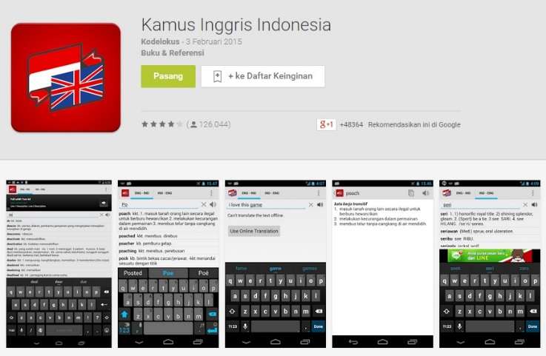
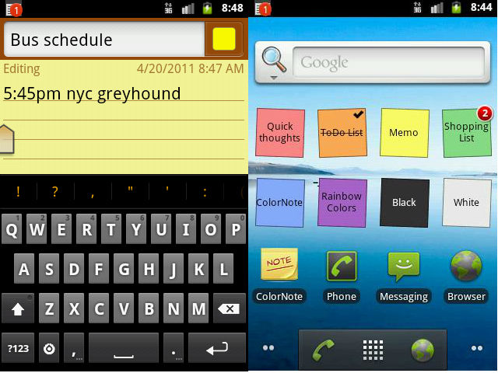
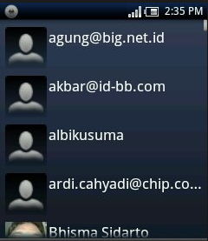
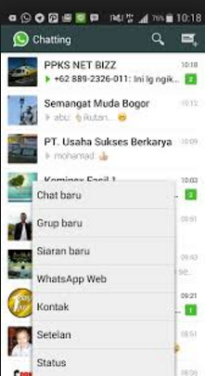
Contoh Aplikasi
Kamus Notes Kontak telepon WhatsApp

